Slide 1
Välkomna till dagens möte!

Slide 2
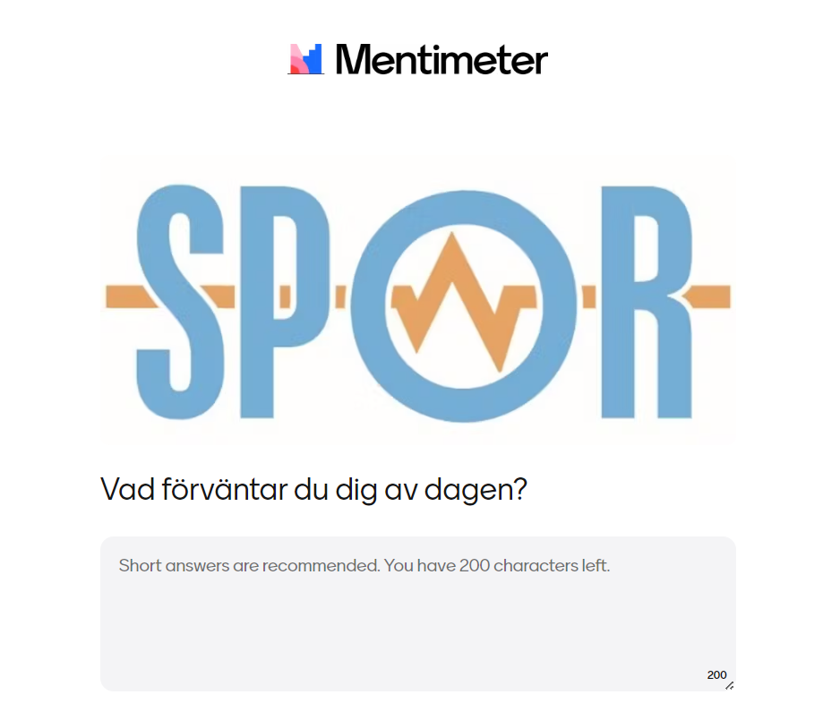
www.menti.com
Kod: 45324655

Slide 3
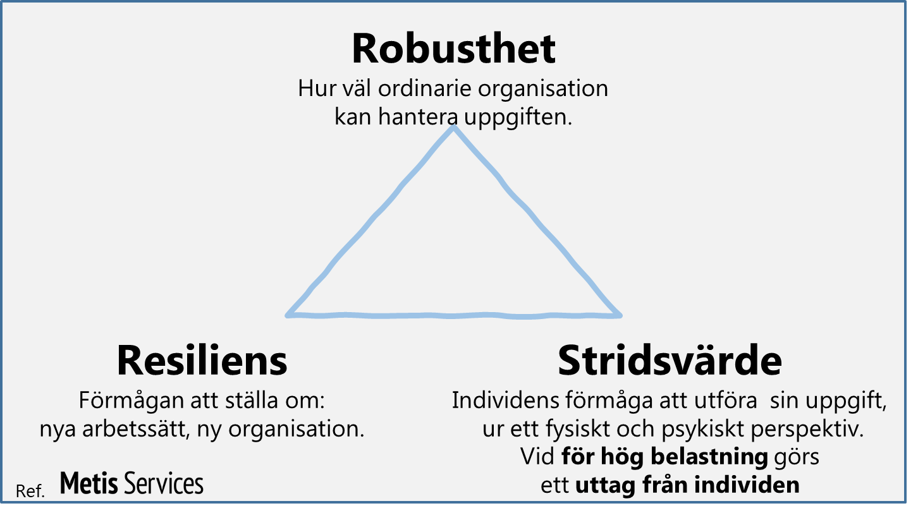
Svenskt perioperativt register
Mötet spelas in
Användarmöte 240315
Mentimeter: 45324655
Bengt Cederlund Registerhållare/ordförande
www.spor.se
2020
2021
Bengt Cederlund ordf SPOR
Notes:
SPOR ett av 100 kvalitetsregister. Enda som har den hör datamängden.
Ett av våra uppdrag är Jämlikvård.
Målet är att sätta våra data i ett sammanhang
Varför finns det fortfarande en påverkan på tillgängligheten till operationer.

Slide 4
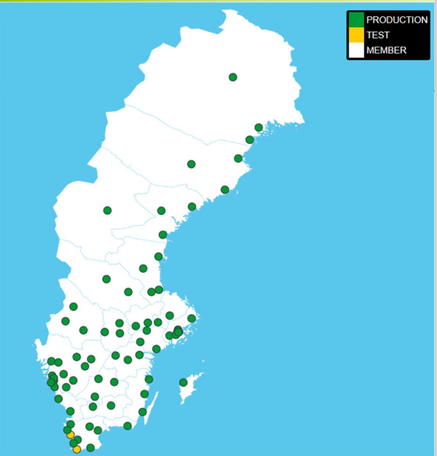
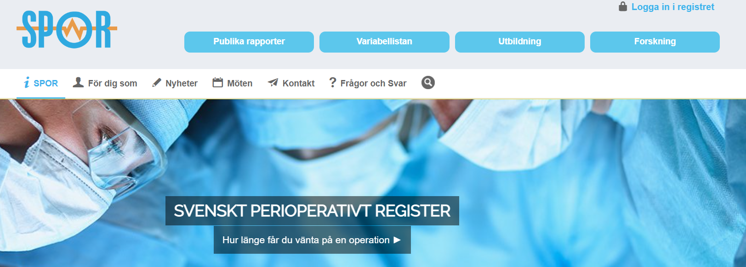
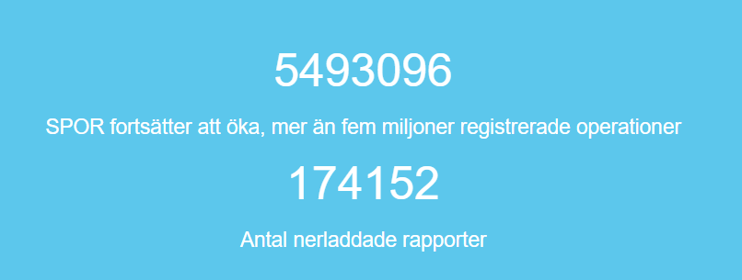
Mentimeter: 45324655
Svenskt perioperativt register
Alla patientgrupper inom operationssjukvården
100% täckning offentlig vård, ett mindre antal stora privata utförare.
600 000 ingrepp per år.
”Ingen” dubbel registrering, integrationer mot operationsplaneringssystem
Daglig uppdatering, gårdagens data finns kl 0645
Sökbara rapporter 50 via SITHs-kort, 8 offentliga.
Alla inloggade kan söka på alla vårdgivare
240315

Slide 5
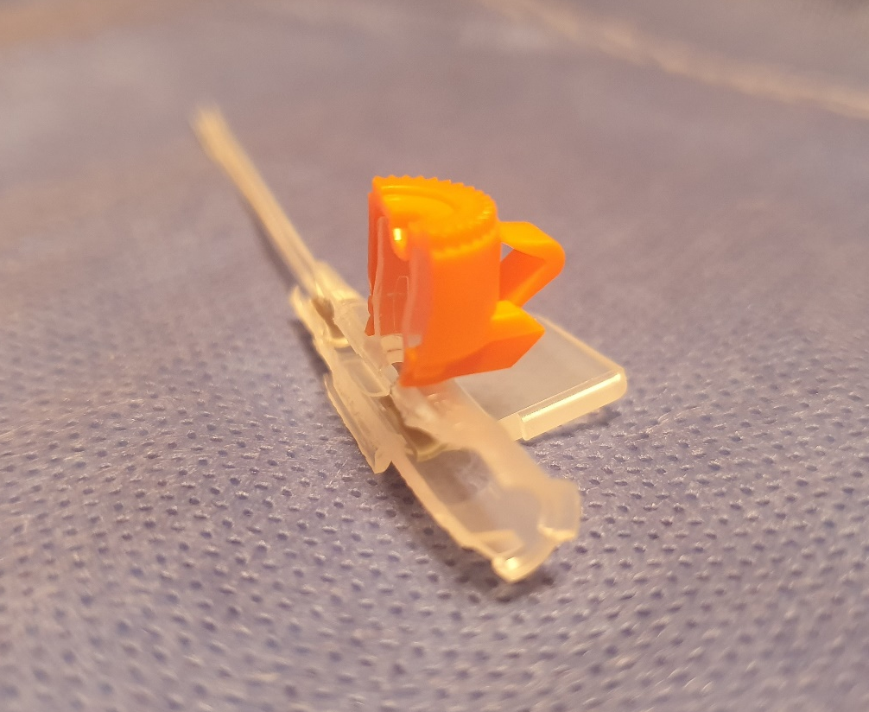
Finansiering, styrelse, kansli…
Mentimeter: 45324655
Ett av 100 + kvalitetsregister
SPOR är ett samarbete mellan flera professioner: Anestesiläk (SFAI), OpSsk (RFOP) , AnestesiSsk (AnIVA), PostOpSsk och operatörs organisationer (Svensk kirurgisk förening, Svensk ortopedisk förening, och Svensk barnkirurgiusk förening )
Omsättning 6,5 mkr
SKR 20%
Myndigheter 5%
Dataavgift medlemskliniker 75%
Styrelsen har arvode + kansli. Totalt 1,5 heltidstjänster (2023): 20% av kostnaderna
Registercentrum 80% av kostnaderna
Styrelse
11 ordinarie och 3 adjungerade
10 anestesiologer, 1 operationssjuksköterska, 1 IVA/Postopssjuksköterska
Erfarenheter: 1 professor, 2 docenter; 6 disputerade 3 doktorander.
8 tidigare och nuvarande VCh, 1 chefläk, 1 vårdutvecklare ,
1 ledamot tidigare ordf. Nationellt programområde kunskapsstyrningen (NPO PIVoT), 2 fd SFAI ordförande
20% av finansiering via SKR
80% från kliniker = 9 kr/ patient

Slide 6
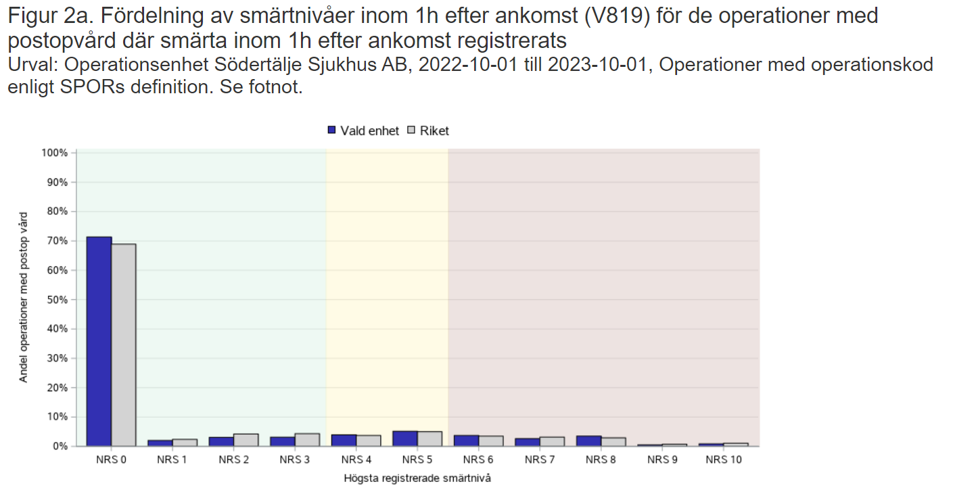
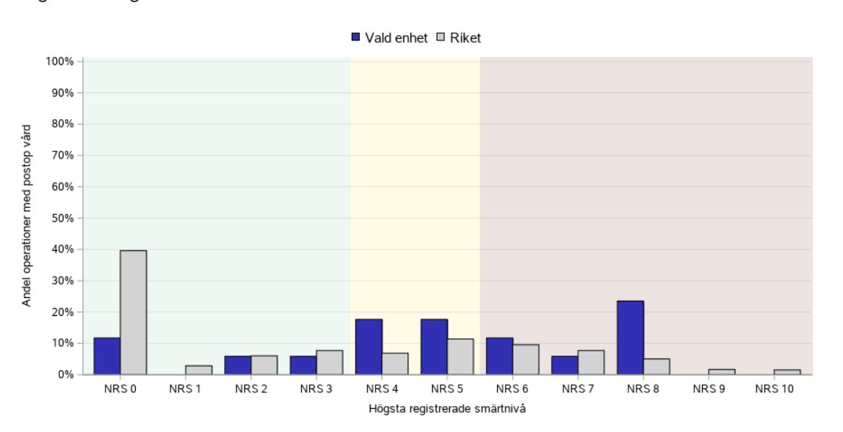
Smärta NRS inom 1 timme på PostOP 221001-230101
Mentimeter: 45324655
Alla ingrepp
En av ett 50-tal rapporter
LAC Enukleationer och destruktioner av förändring i ovarier n=17.
Högsta medel NRS

Slide 7
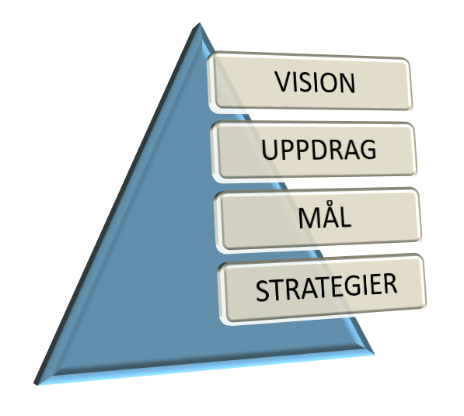
Verksamhetspan 2024-26
Mentimeter: 45324655
”En säker och jämlik operationssjukvård för alla invånare i Sverige”
Vi vill…
göra kvalitén inom perioperativ vård mätbar, bidra till att sänka antalet vårdskador och vara en del av skapandet av en god patientsäkerhetskultur.
uveckla och förbättra nationella definitioner och riktlinjer inom operationssjukvården i samverkan med NPO POVoT och professionerna.
medverka vid skapandet av nationella riktlinjer samt mäta följsamheten gentemot dessa.
bidra till forskning som ger möjlighet att utveckla och förbättra vården.
att SPORs rapporter ska vara en integrerad del av det dagliga arbetet på Sveriges operationsavdelningar.
visualisera processdata för att möjliggöra optimerat resursnyttjande.
vara en nationell och regional källa av hälsodata i realtid.

Slide 8
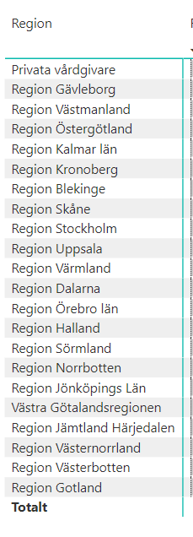
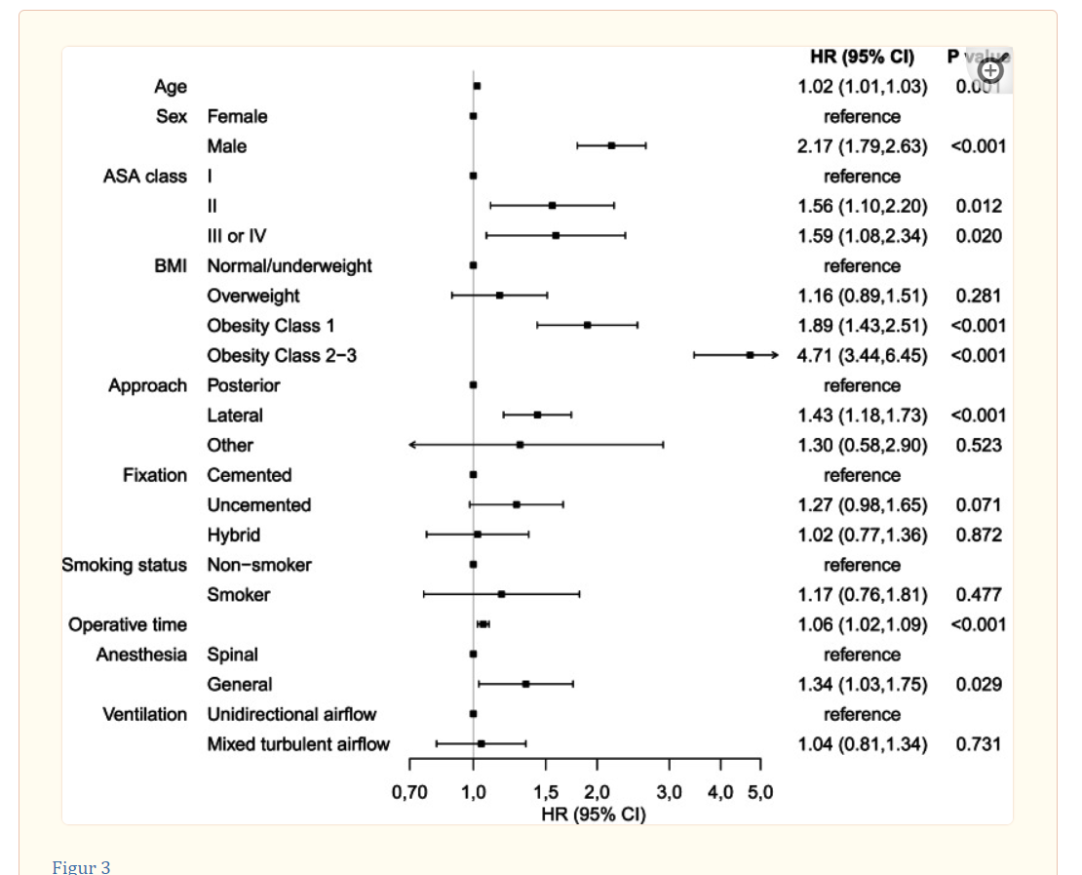
Forskning
Mentimeter: 45324655
Patients receiving general anaesthesia (HR 1.34 Cl 1.04, 1.73 P=0.024) are at higher risk than patients receiving spinal anaesthesia
the risk for reoperation increases 6% every 10 min of operative time (HR 1.06 Cl 1.02, 1.09 P=< 0.001).

Slide 9
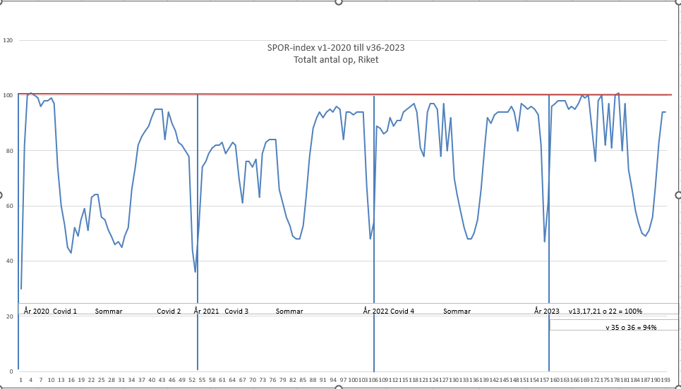
SPOR index antal operationer
100% v3-6 2020
100% v13 2023
2020
2021
2022
2023

Slide 10
Automatisk överföring av data
Mentimeter: 45324655
REGEL- KONTROLL
Skickar in dagligen
SCHEMA
KONTROLL
Op.planerings- system
SPOR
Felmed- delande
SPORs Fellista
Dagliga inskick
Vid förutbestämda punkter i flödet skickas data från operationsplaneringssystem eller liknande till SPOR. Detta görs oftast en gång per dygn nattetid.
Schemakontroll => Felmeddelanden
Vid inskick valideras direkt att registreringen uppfyller ett förutbestämt format och att vissa obligatoriska variabler finns angivna, om detta inte uppfylls så tas inte registreringen emot.
Regelkontroll => SPORs fellista
När registreringen tagits emot så körs en validering gentemot drygt 70 fastställda logiska regler, exempelvis att tidpunkter följer en särskild ordning. Om fel hittas här så hamnar registreringen på en fellista, användaren får då åtgärda felet hos källan, och sedan skicka registeringen på nytt.

Slide 11
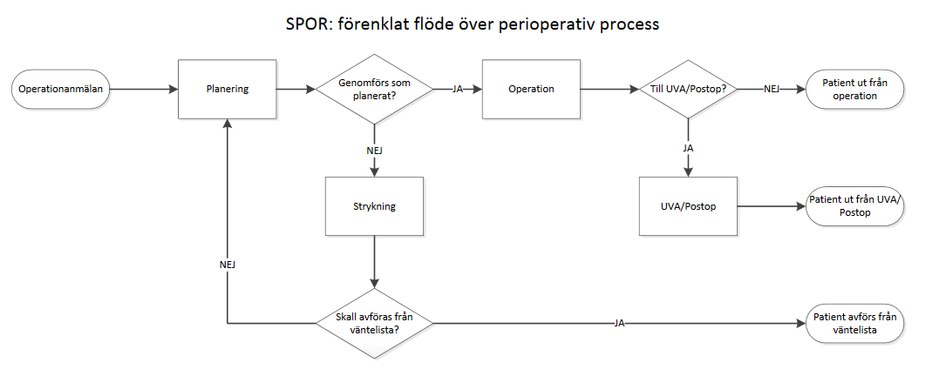
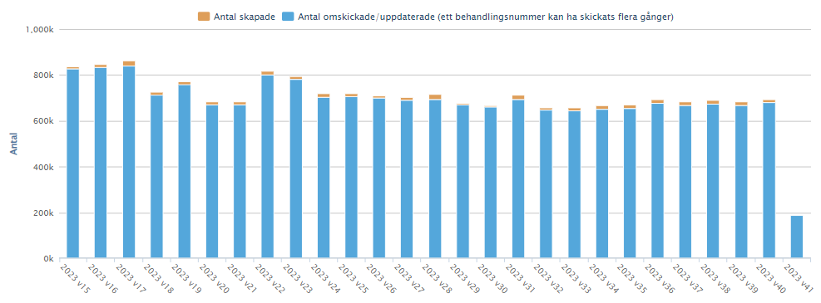
Inskick till SPOR sker vid trigger och uppdateringar
Mentimeter: 45324655
Inskick
3-4 fasta tillfällen
Uppdateringar av data
Bilden 700 tusen inskick /v => 35 milj inskick /år
70 kontroller per inskick => 250 milj kontroller /år.

Slide 12
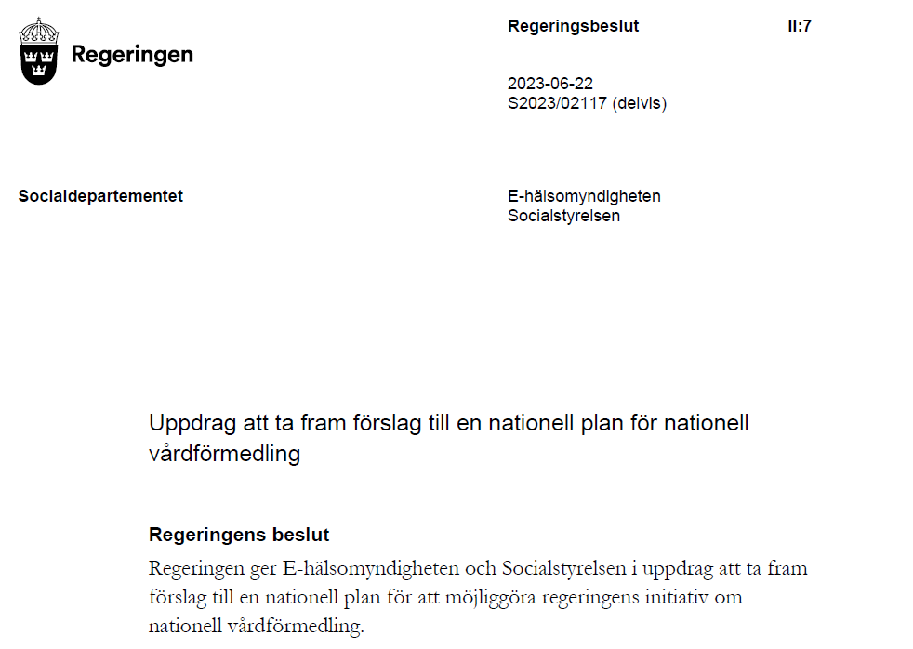
Socialstyrelsen ska samordna genomförandet av uppdraget, // stödja, effektivisera och förenkla regionernas och vårdgivarnas processer och arbetssätt för att erbjuda patienter vård hos en annan vårdgivare med ledig kapacitet eller kortare väntetider, s.k. nationell vårdförmedling. //
. I uppdraget ingår att skapa en nationell lägesbild av både offentliga och privata vårdgivares
Regeringsuppdrag Nationell vårdförmedling

Slide 13
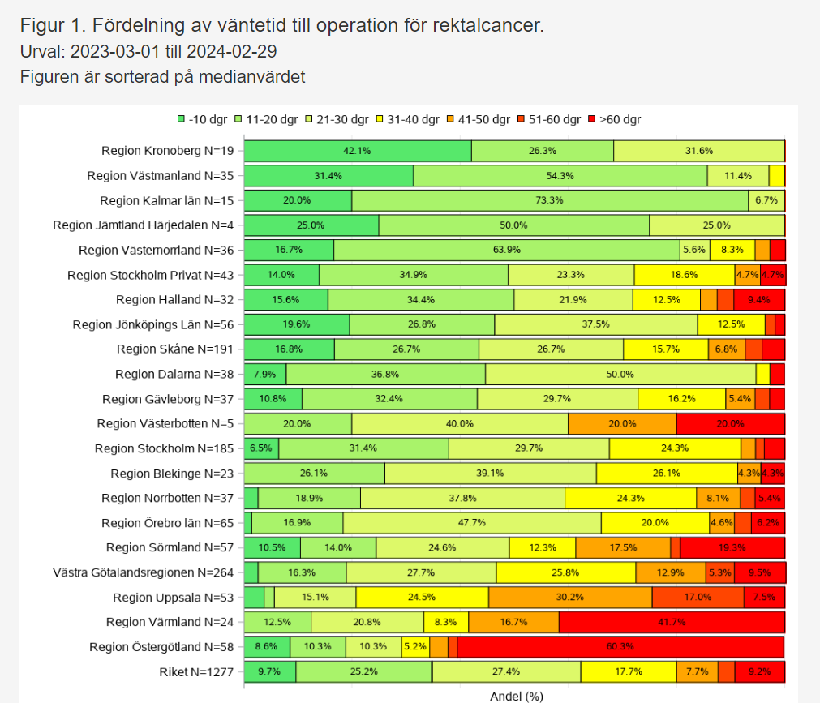
Rektal cancer 0->60 dagar väntetid
Mentimeter: 45324655
Fyra cancerformer
Prostatacancer
Coloncancer
Rektalcancer
Bröstcancer
Urval utifrån ingreppskod och diagnos.

Slide 14
Rektal cancer 0->60 dagar väntetid
Mentimeter: 45324655
Fyra cancerformer
Prostatacancer
Coloncancer
Rektalcancer
Bröstcancer
Urval utifrån ingreppskod och diagnos.
Sjukhus/regioner med låg ifyllnadsgrad kommer exkluderas
Region Västerbotten N=5

Slide 15
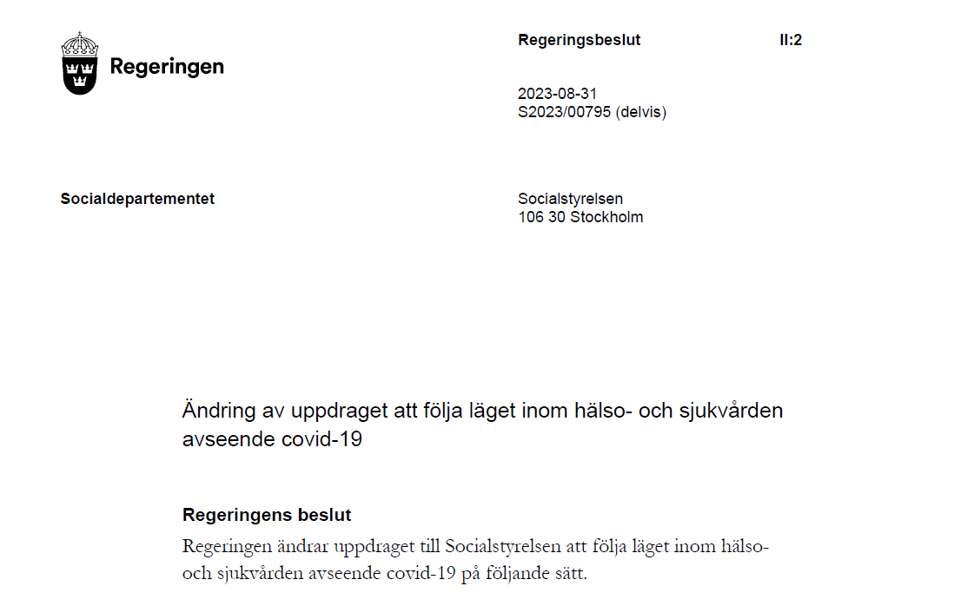
Projektmedel (tillfälliga)
Socialstyrelsen ska följa läget inom hälso- och sjukvården avseende infektionssjukdomar med betydande påverkan på hälso- och sjukvården.
Socialstyrelsen ska även löpande inhämta aktuella uppgifter om exempelvis antalet inneliggande patienter från nationella och regionala datakällor, disponibla vårdplatser inom slutenvård (inbegripet IVA) samt operations-kapacitet. Covid-19-pandemin har visat på behovet av att Socialstyrelsen kontinuerligt tar fram lägesbilder inom sjukvården till regeringen, // Myndigheten för samhällsskydd och beredskap, regioner, samt även för media och intresserad allmänhet.
Lägesbilder måste kunna sammanställas omedelbart i samband med en särskild händelse vilket bland annat kräver frekvent datainhämtning under en längre tid.
Regeringsuppdrag Nationell lägesbild Katastrofmedicin

Slide 16
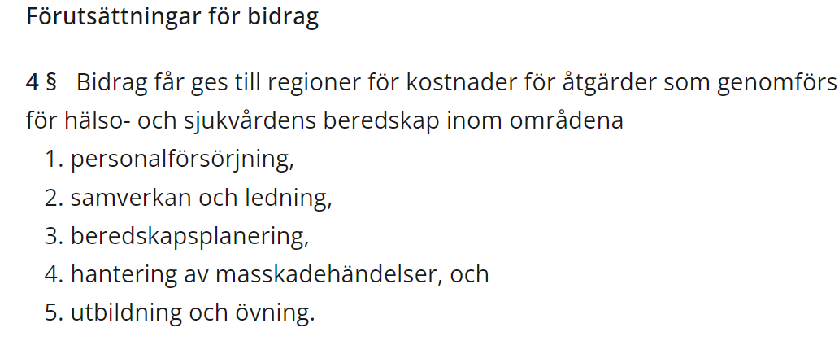
Statsbidrag (årliga)
Regeringsuppdrag Nationell lägesbild Katastrofmedicin

Slide 17
Mentimeter: 45324655

